Slide 1


ICE2607大作业 车牌识别系统
cny123222 zaan-lee ephuon gg-bond12 ykxin
2025年1月15日

Slide 2
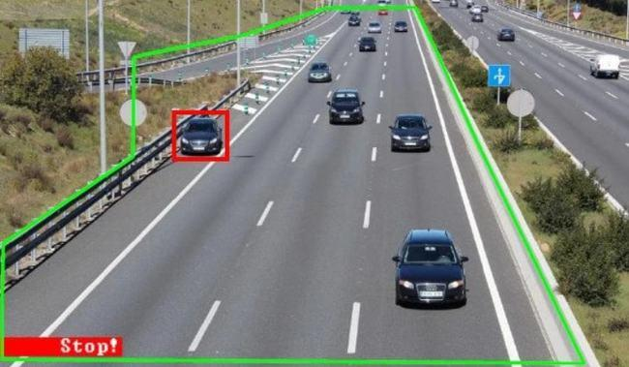
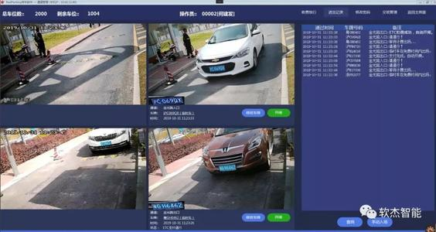
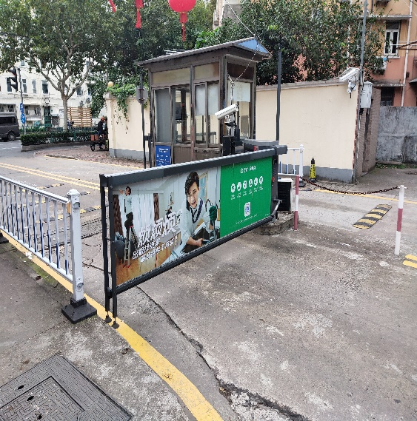
1. 课题背景
车牌识别技术作为智慧城市中自动化交通管理的核心技术，在城市交通道路信息管理上具有关键的作用。基于机器视觉的车牌识别技术能够快速准确地获得行驶车辆的车牌数字化信息，实现行驶车辆的自动化检测与管理，降低了人力成本的同时加快了处理效率，具有重要研究价值。
道路抓拍
违章停车记录
小区车辆进出管理

Slide 3
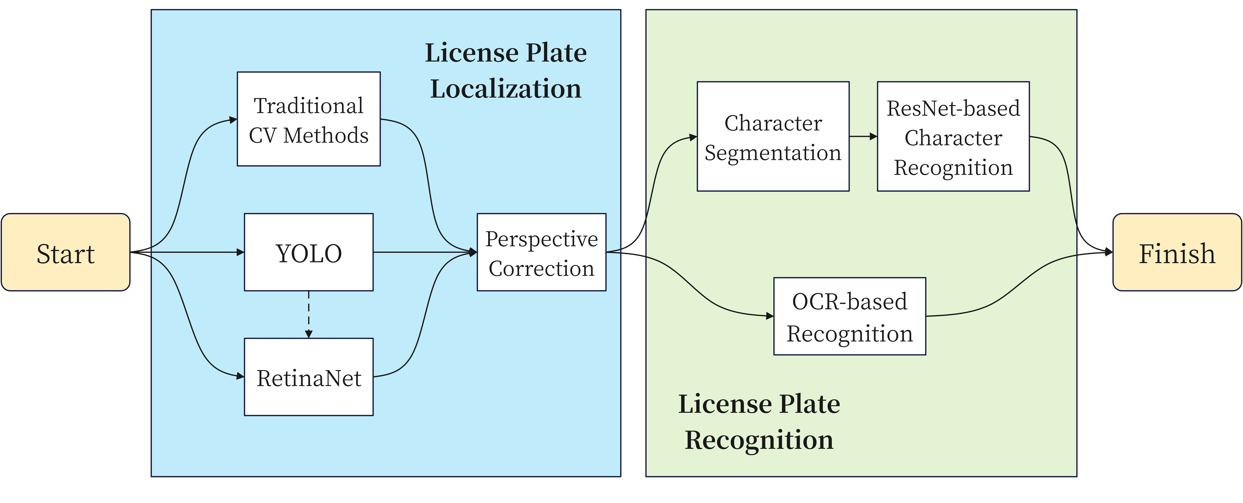
2. 基本流程

Slide 4

3. 车牌定位-传统CV方法

Slide 5
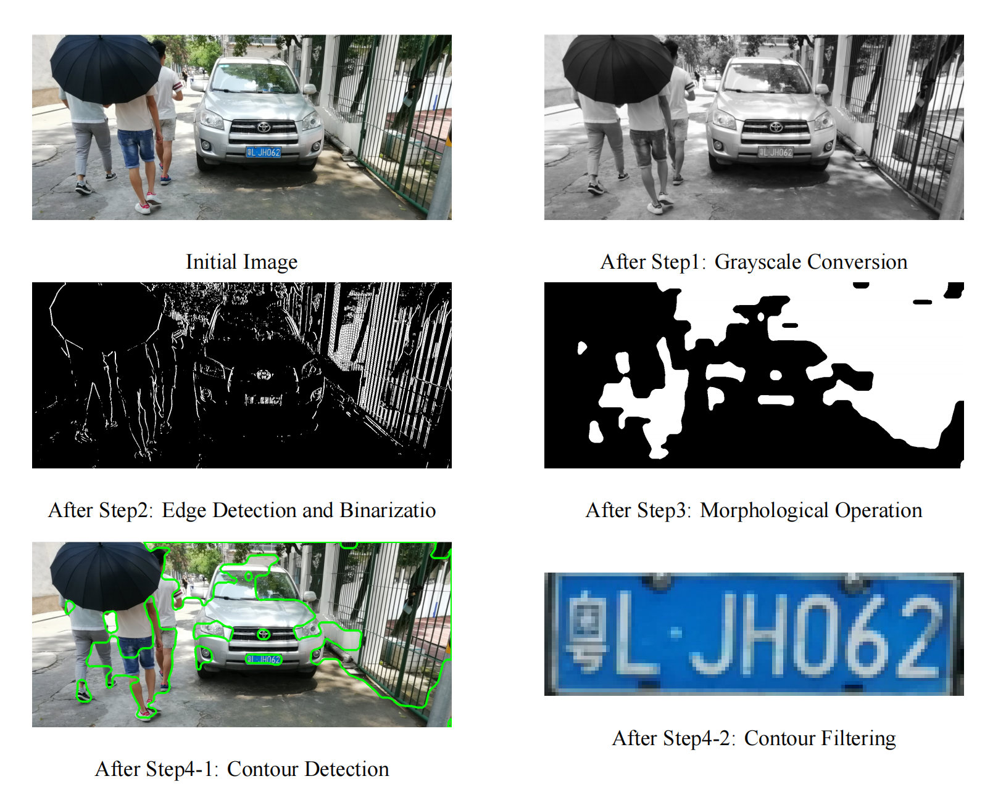
3. 车牌定位-传统CV方法

Slide 6
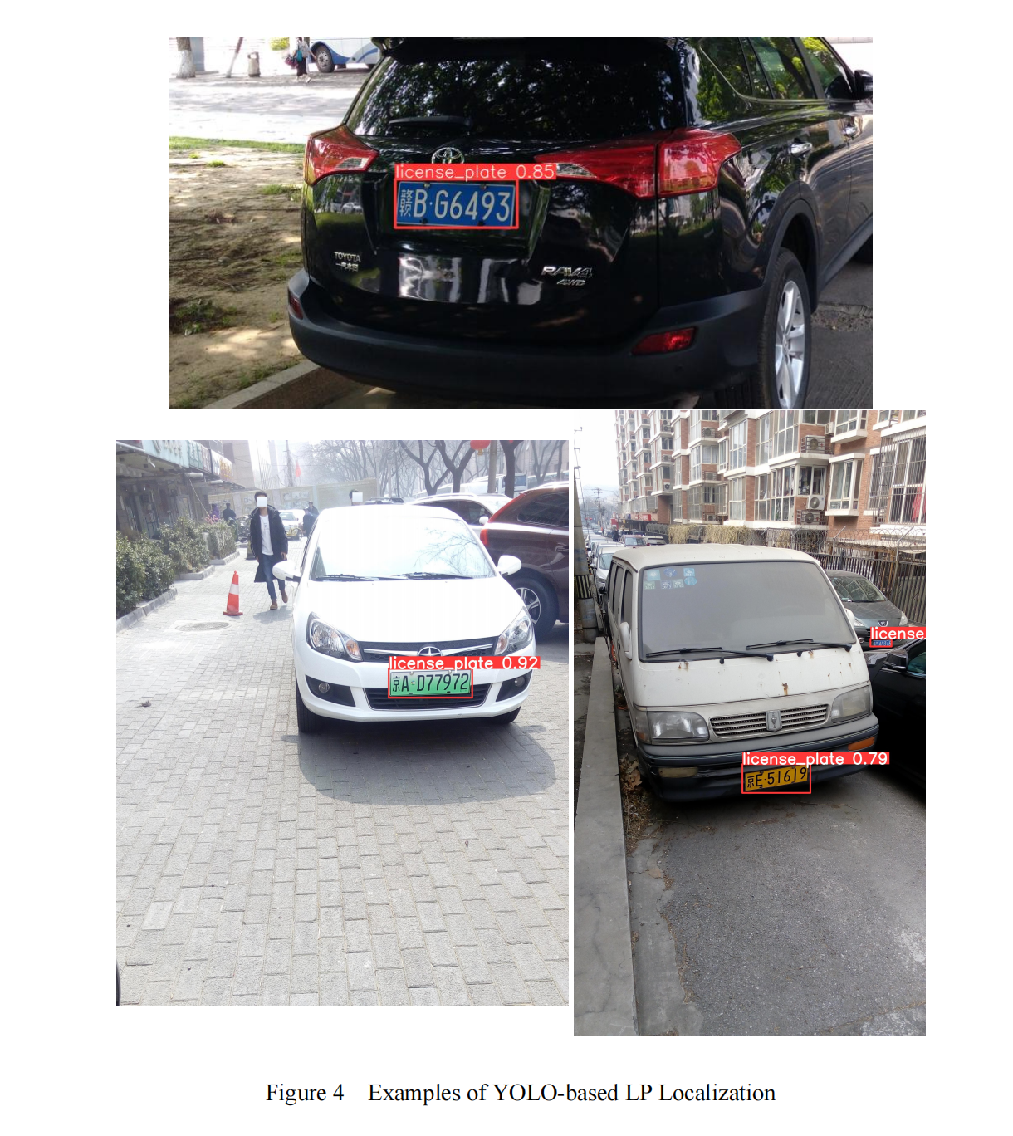
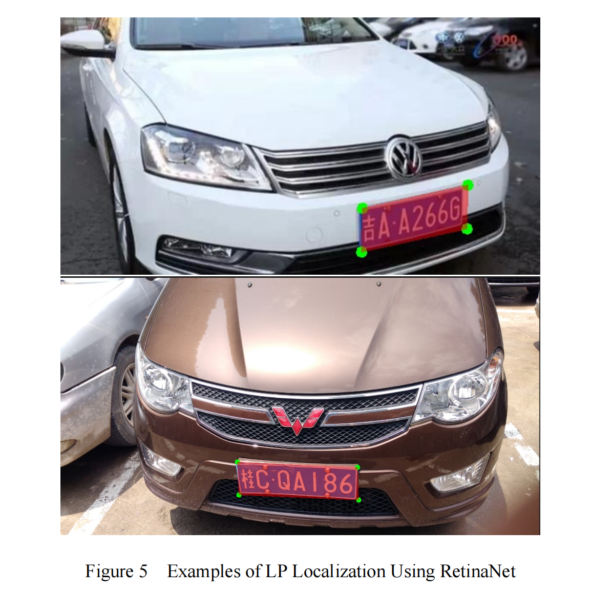
3. 车牌定位-YOLO & RetinaNet

Slide 7
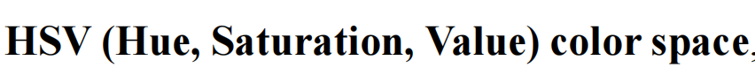
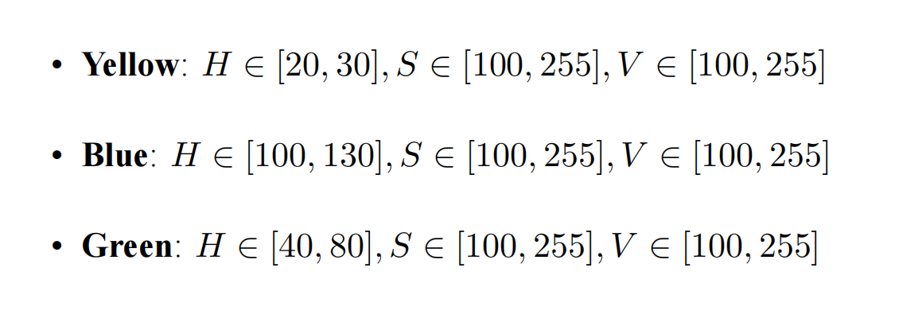
4. 颜色识别-HSV

Slide 8
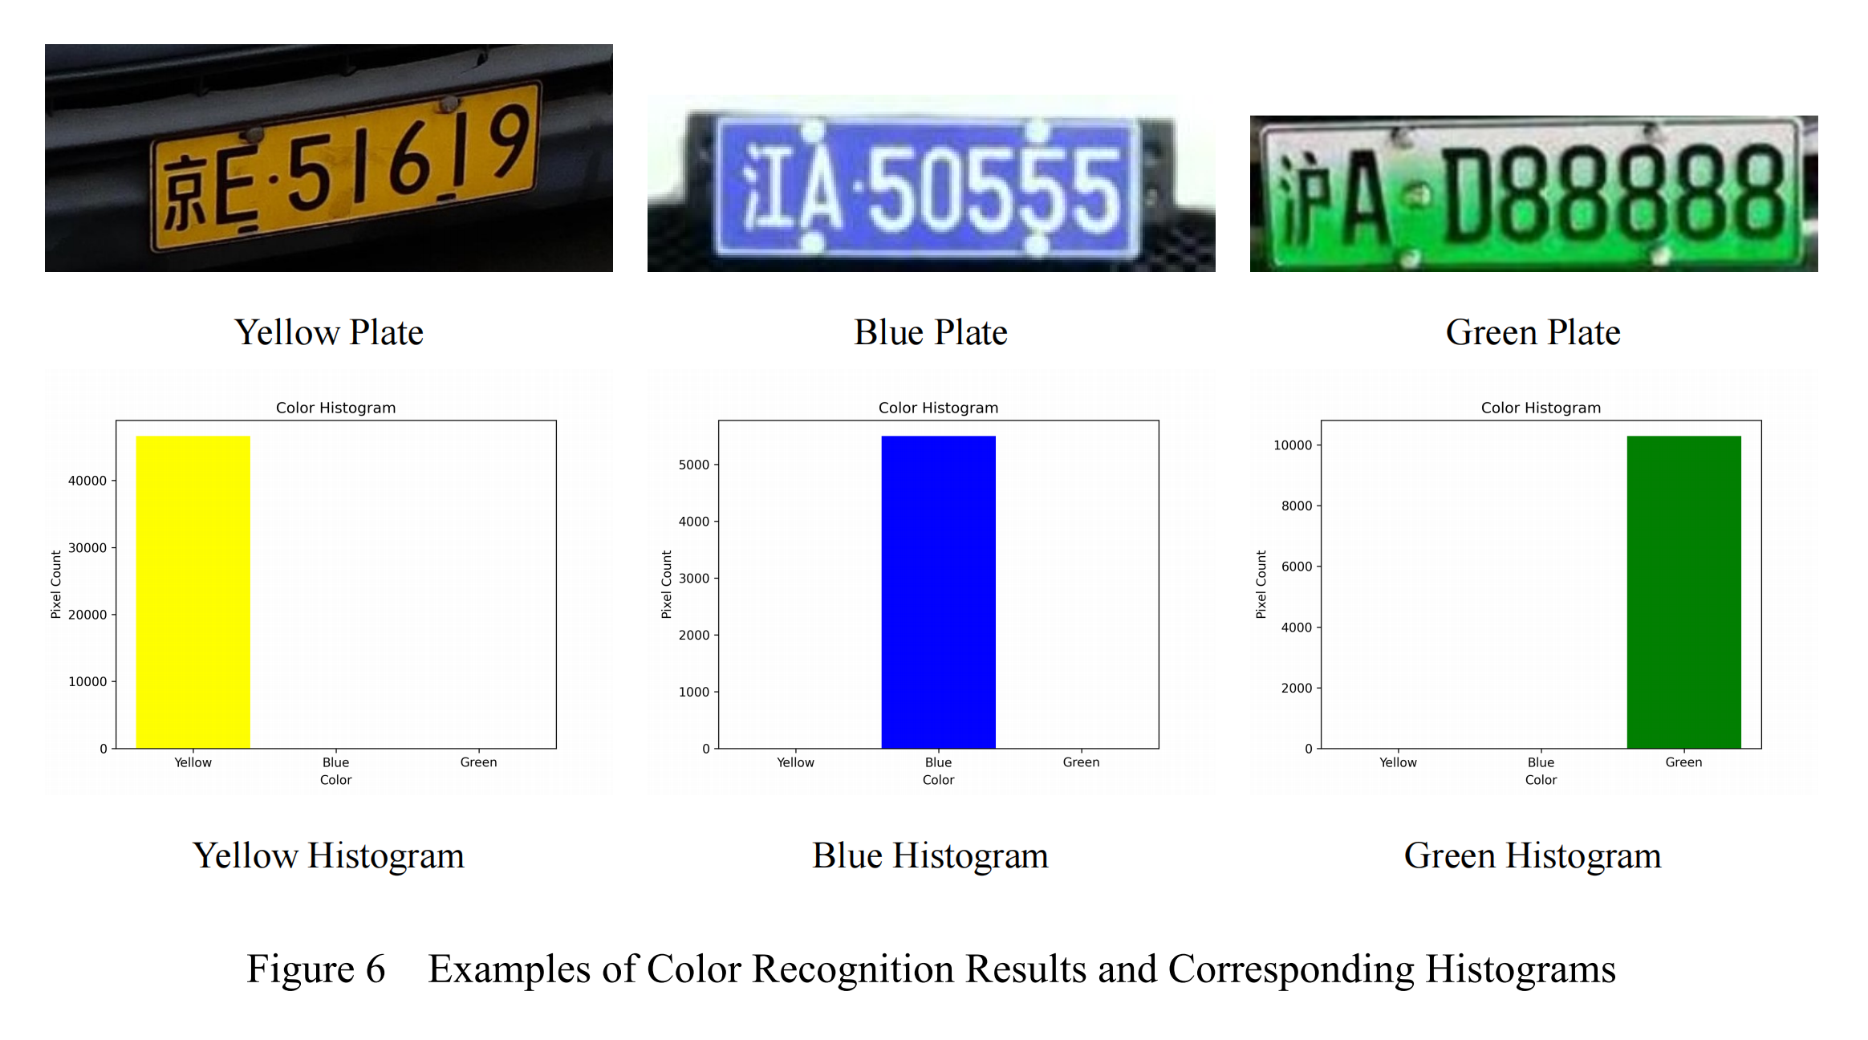
4. 颜色识别-HSV

Slide 9
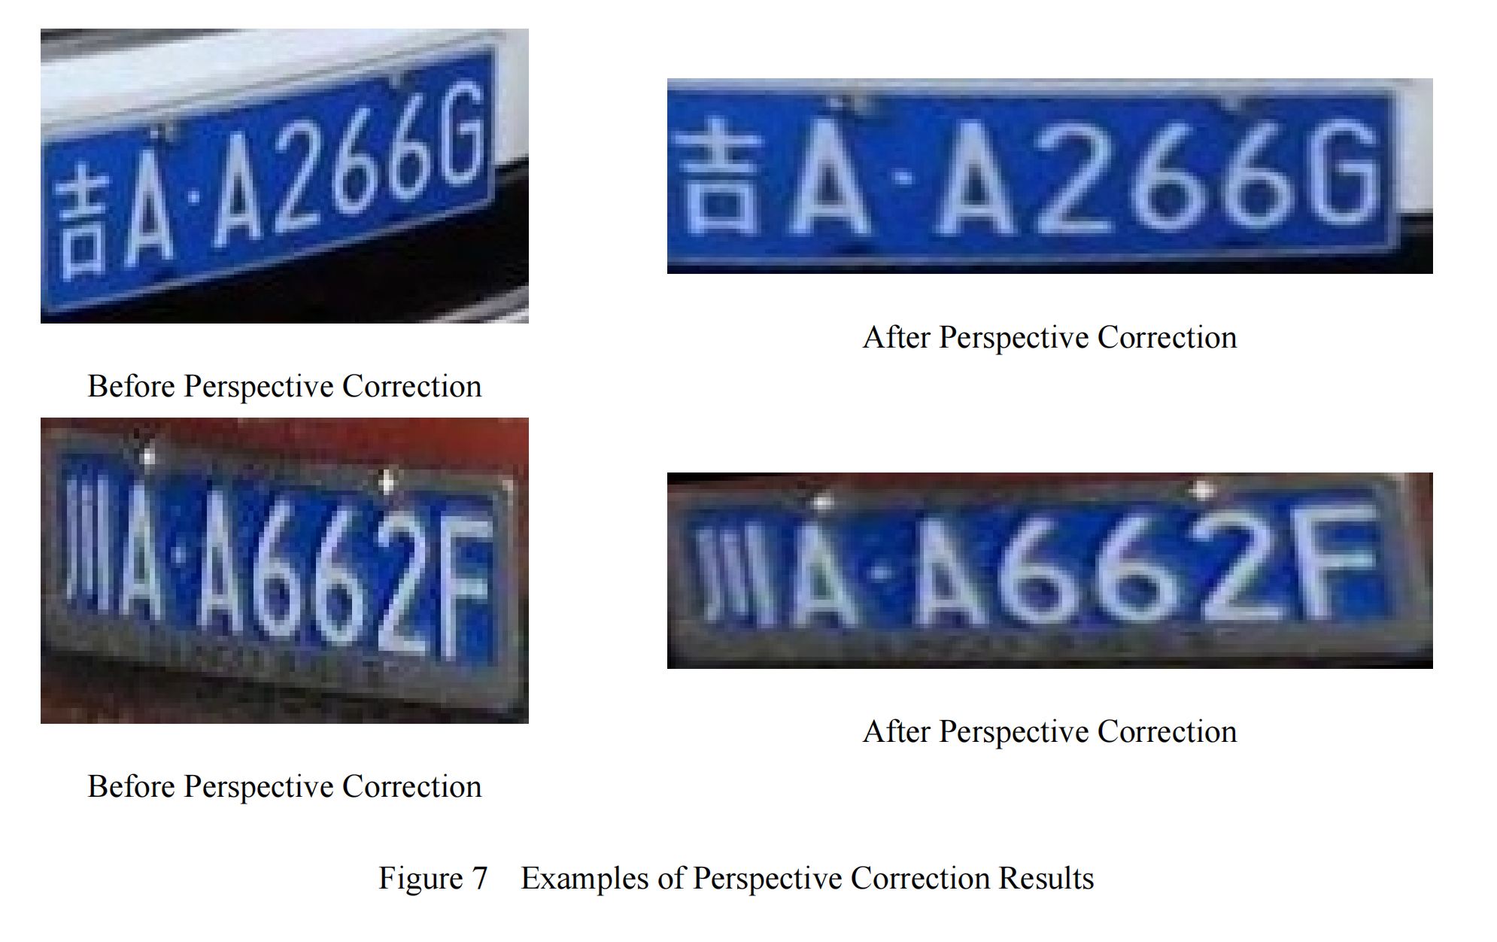
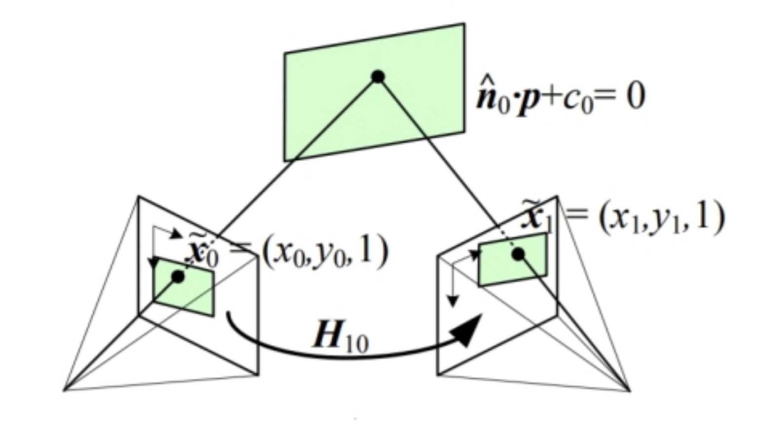
5. 透视变换

Slide 10
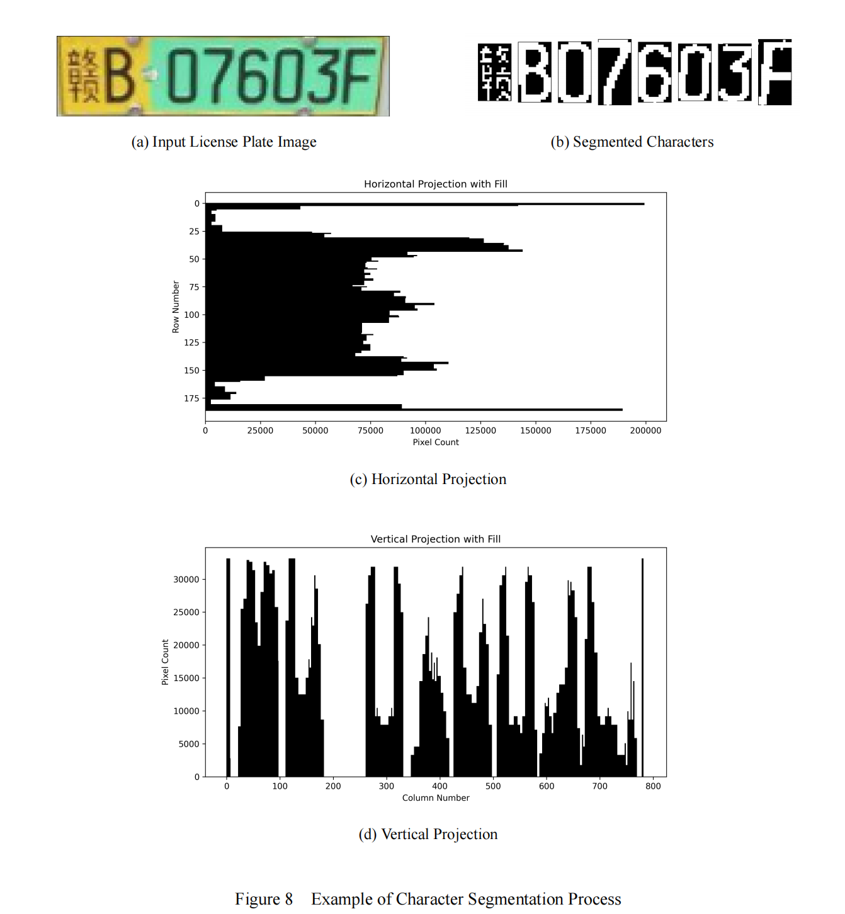
6. 车牌识别-字符分割

Slide 11
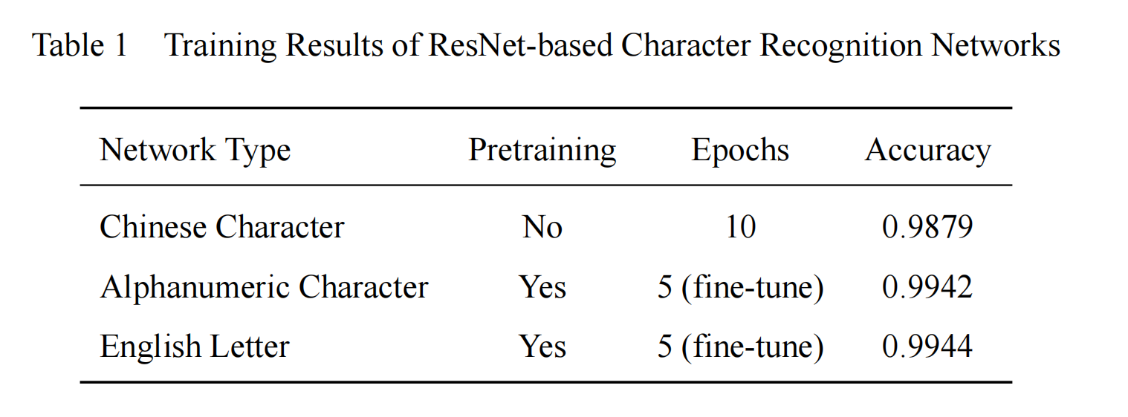
6. 车牌识别-ResNet字符识别

Slide 12
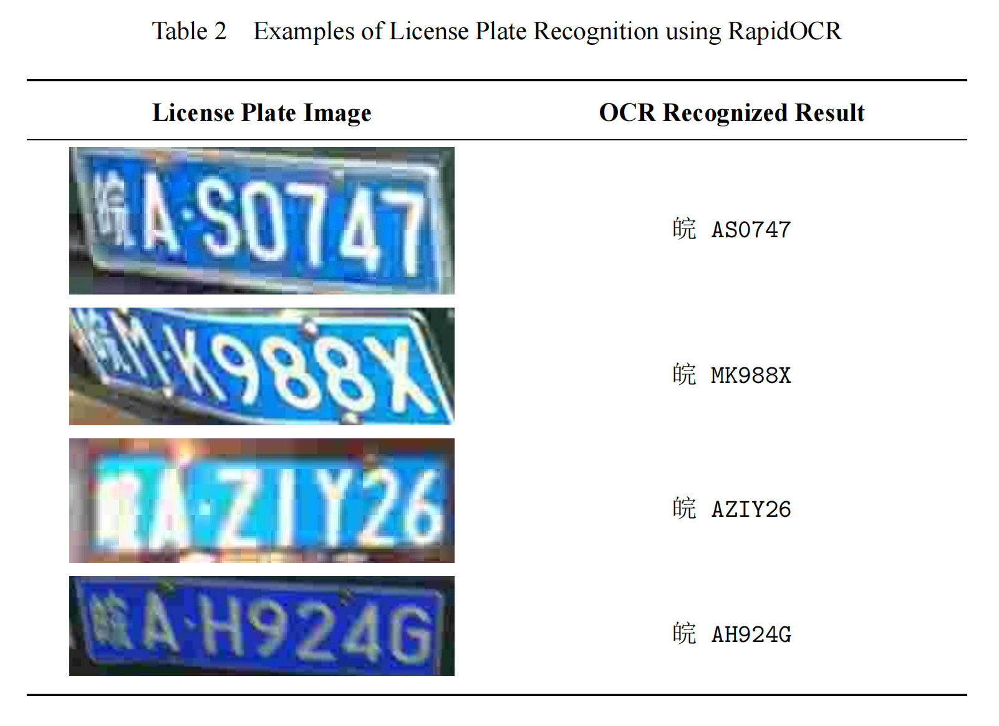
6. 车牌识别-RapidOCR识别

Slide 13
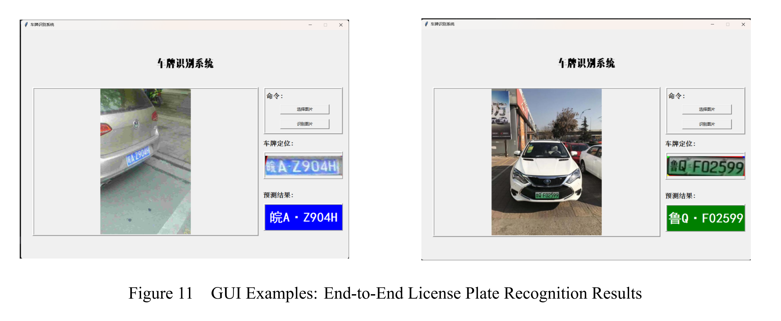
7. 图形化界面

Slide 14
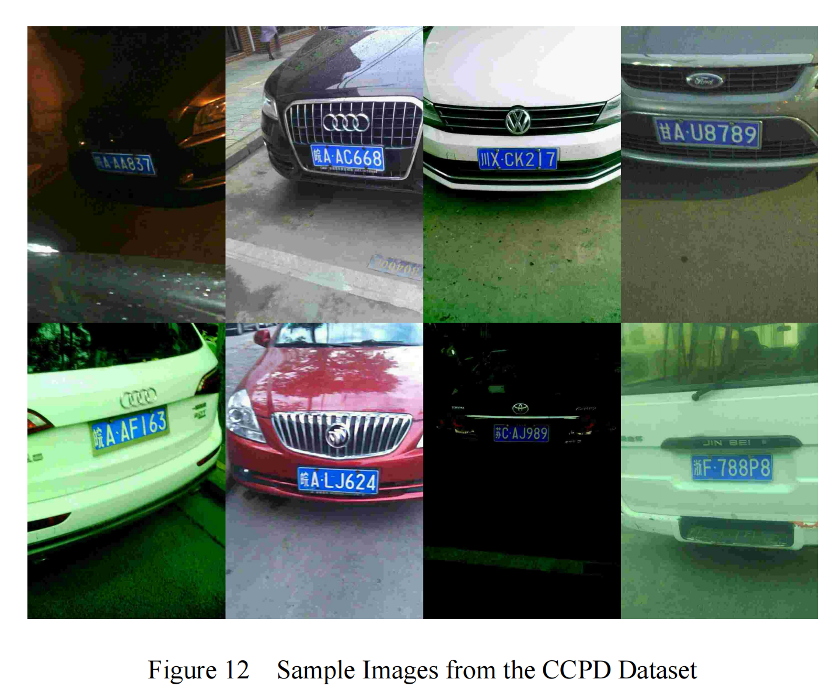
8. 实验结果及演示
- YOLO + Retina + RapidOCR
- 96.09% accuracy on 997 CCPD images

Slide 15
9. 异常处理
- 若YOLO识别到多块车牌，YOLO只输出置信度最高的一块
- 若YOLO无法识别，直接使用RetinaNet定位车牌
- 若YOLO / Retina均定位失败，直接使用RapidOCR识别
- 若识别格式异常，显示“识别错误”
- 若中途抛出异常，显示“识别错误”
- 非法输入格式：文件选择限制

Slide 16
谢谢!

